Slide 1
আজকের
পাঠে
সবাইকে
স্বাগতম

Slide 2
শিক্ষক পরিচিতি
মোঃ আলমগীর ভূঞা
সহকারী শিক্ষক
বালুয়াকান্দি-১ সপ্রাবি
রায়পুরা-নরসিংদী
ফোনঃ ০১৭৩৮৩৮৩১৩১

Slide 3
পাঠ পরিচিতি
শ্রেণিঃ পঞ্চম
বিষয়ঃ বাংলা
অধ্যায়ঃ ৭ (পাঠ-২)
পাঠ শিরোনামঃ ফেব্রুয়ারির গান
পাঠ্যাংশঃ গাছের গানে…..ফেব্রুয়ারির গান।

Slide 4
শিখনফল
২.১.২। কবিতা শুনে মূলভাব বুঝতে পারবে।
১.১.১। যুক্তবর্ণ সহযোগে তৈরি শব্দ স্পষ্ট ও শুদ্ধভাবে বলতে পারবে।
২.২.২। পাঠ্য বইয়ের কবিতা সাবলীলভাবে আবৃত্তি করতে পারবে।
১.৫.১। পাঠে ব্যবহ্রত শব্দ দিয়ে নতুন নতুন বাক্য লিখতে পারবে।
২.৩.১। পাঠ সংশ্লিষ্ট প্রশ্নের উত্তর লিখতে পারবে।

Slide 5
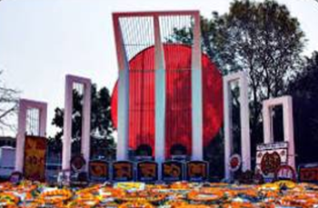
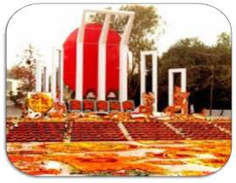
এসো আমরা ছবি দেখি

Slide 6
১। ছবিতে তোমরা কি দেখতে পেলে?
২। শহীদ মিনার সম্পর্কে তোমাদের কিছু জানা আছে?
৩। আজকের পাঠের বিষয় কি হতে পারে, তা কি তোমরা বলতে পারো?

Slide 9
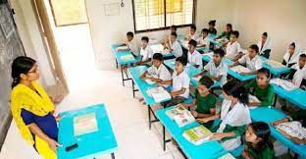
শিক্ষকের পাঠ

Slide 10
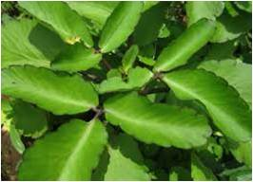
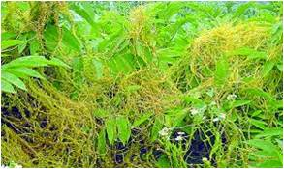
গাছের গানে মুগ্ধ পাতা
মুগ্ধ স্বর্ণলতা

Slide 11
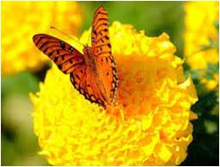
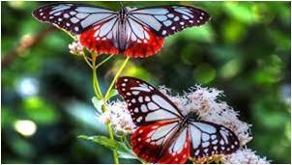
ছন্দ-সুরে ফুলের সাথে
প্রজাপতির কথা।

Slide 12
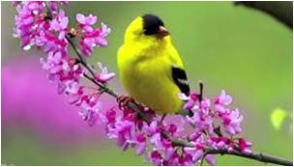
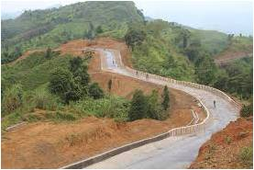
ফুল পাখি নই
নইকো পাহাড়,

Slide 13
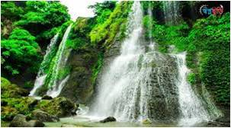
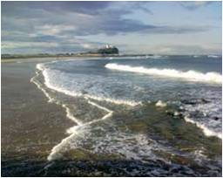
ঝরনা সাগর নই

Slide 14
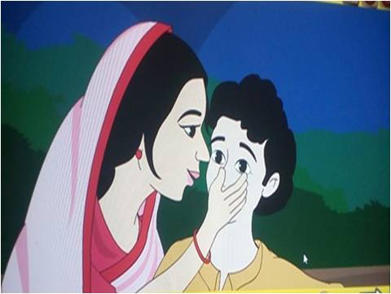
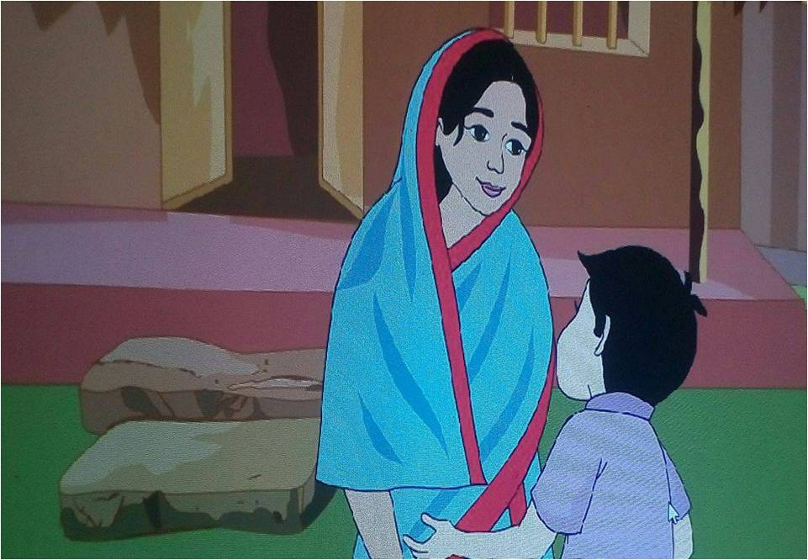
মায়ের মুখের মধূর ভাষা
মনের কথা কই।

Slide 15
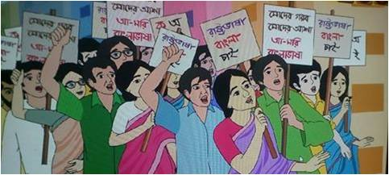
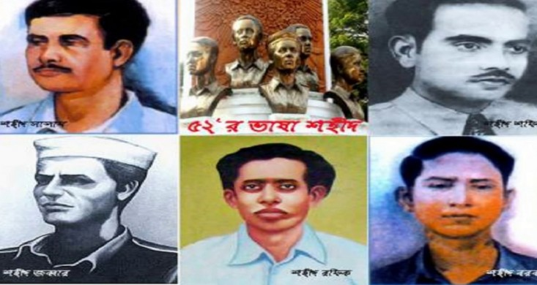
বাংলা আমার মায়ের ভাষা
শহিদ ছেলের দান,

Slide 16
আমার ভাইয়ে রক্তে লেখা
ফেব্রুয়ারির গান।

Slide 17
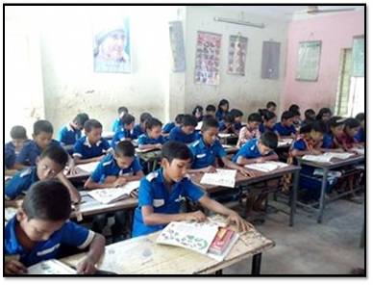
শিক্ষার্থীর সরব পাঠ

Slide 18
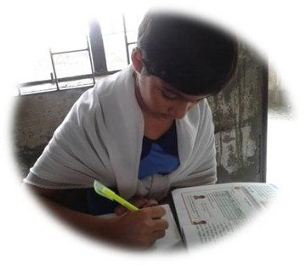
একক কাজ
* আজকের পাঠ থেকে যুক্তবর্ণ সহযোগে তৈরি শব্দগুলো খুজে বের কর এবং যুক্তবর্ণগুলো ভেঙ্গে লেখ।
মুগ্ধ
গ্ধ
=
গ
+
ধ
স্বর্ণলতা
স্ব
=
+
স
ব
ছন্দ
ন্দ
=
ন
+
দ
রক্ত
ক্ত
=
ক
+
ত

Slide 19
তোমাদের বাংলা বইয়ের ৩১ পৃষ্ঠা খোল-

Slide 21
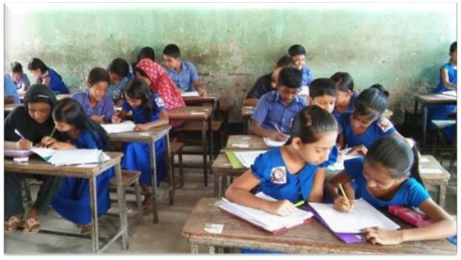
জোড়ায় কাজ
* তোমার সহপাঠীর সাথে আলোচনা করে নিচের শব্দগুলো দিয়ে বাক্য লিখ।
মুগ্ধ
তোমার গান শোনে আমরা মুগ্ধ হলাম।
স্বর্ণলতা
গাছের গানে মুগ্ধ পাতা, মুগ্ধ স্বর্ণলতা।
ছন্দ
ছন্দ - সুরে ফুলের সাথে, প্রজাপতির কথা।
রক্ত
আমার ভাইয়ে রক্তে লেখা, ফেব্রুয়ারির গান।

Slide 22
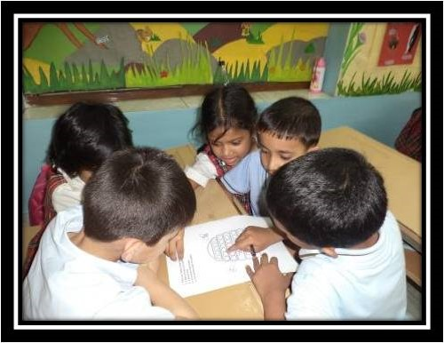
দলীয় কাজ
ফুল
প্রজাপতি
পাখি
কবিতাংশটুকু দলে আবৃত্তি কর

Slide 23
মূল্যায়ন
১। ফেব্রুয়ারির গান কবিতাটি কে লিখেছেন?
২। প্রজাপতির ফুলের সাথে কীভাবে কথা বলে?
৩। আমরা কোন ভাষাতে আমাদের মনের কথা বলি?

Slide 24
নিরাময়
* দূর্বল শিক্ষার্থীদের খুঁজে বের করে কবিতাংশটুকু পুনরায় আবৃত্তি করতে সহযোগিতা করব।

Slide 25
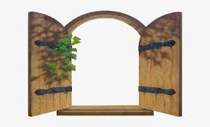
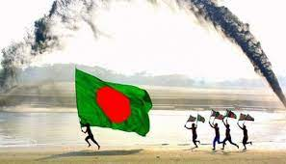
ধন্যবাদ
সবাইকে

